Slide 1
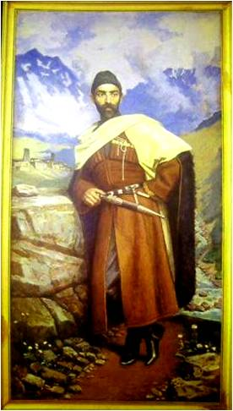
155 лет
СО ДНЯ РОЖДЕНИЯ
ОСНОВОПОЛОЖНИКА
ОСЕТИНСКОЙ
ЛИТЕРАТУРЫ
КОСТА ЛЕВАНОВИЧА
ХЕТАГУРОВА

Slide 2
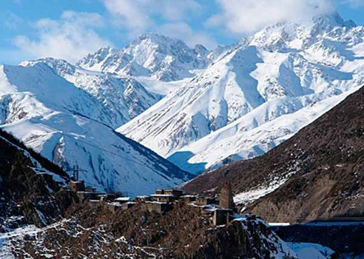
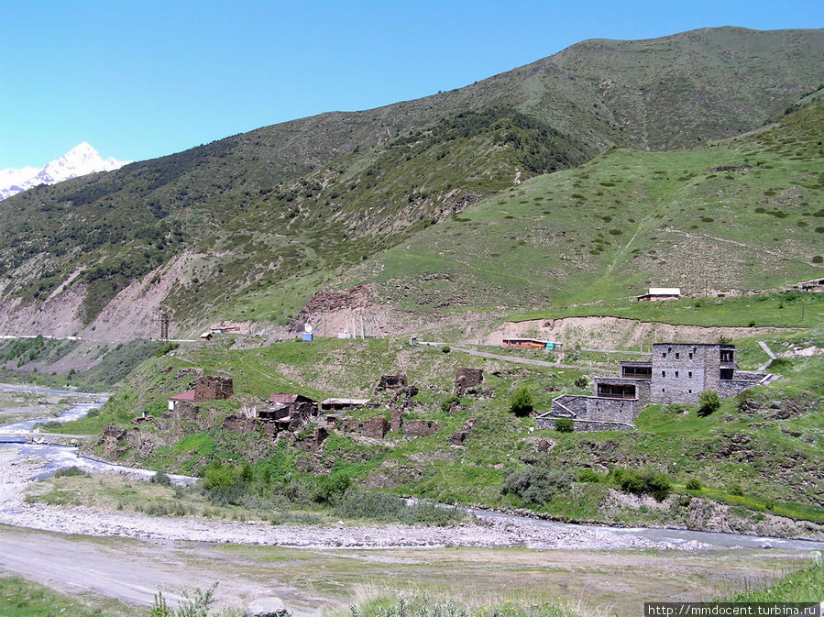
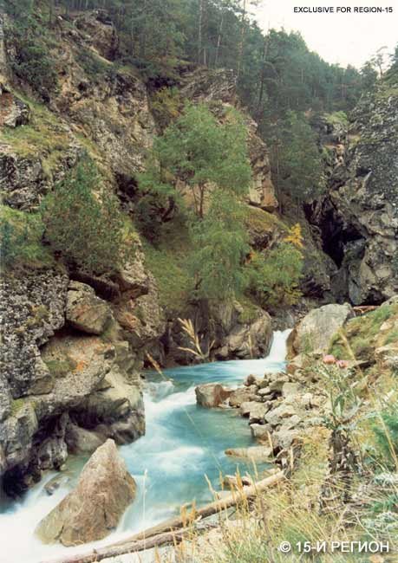

Slide 3
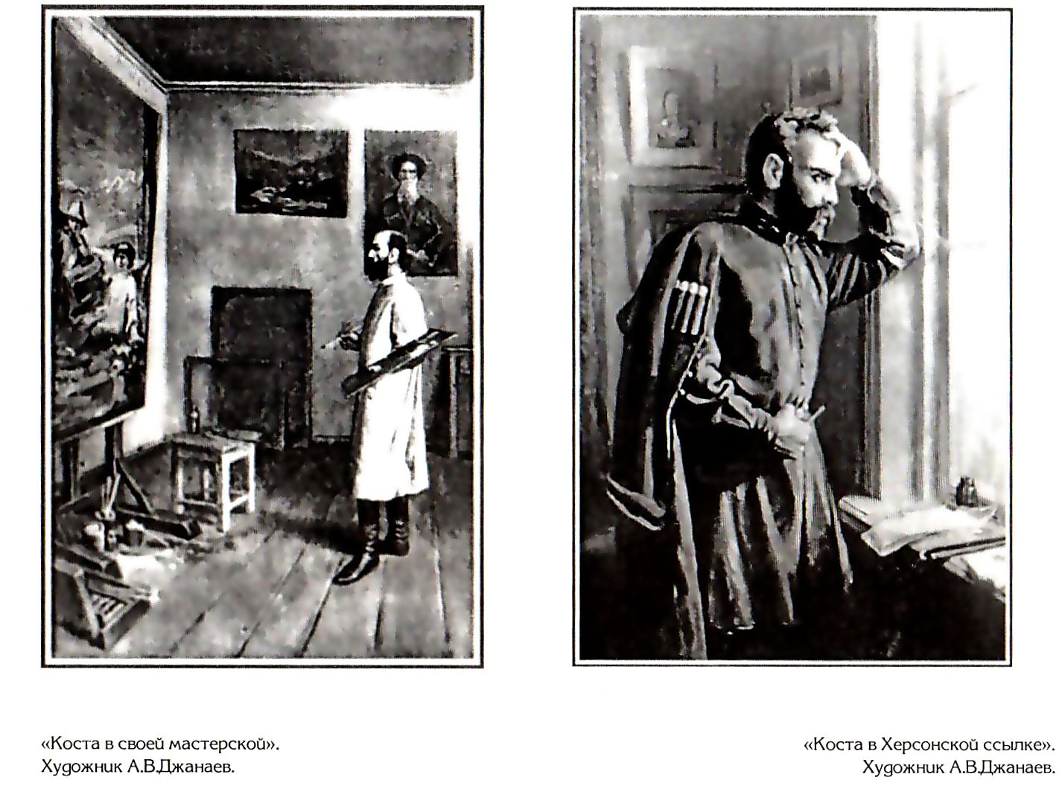
Я ХУДОЖНИК И НАРОДНЫЙ ПОЭТ…

Slide 4
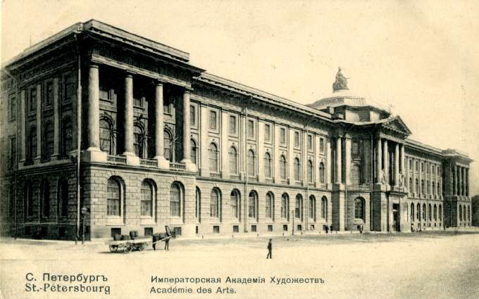
Петербургская академия художеств

Slide 5
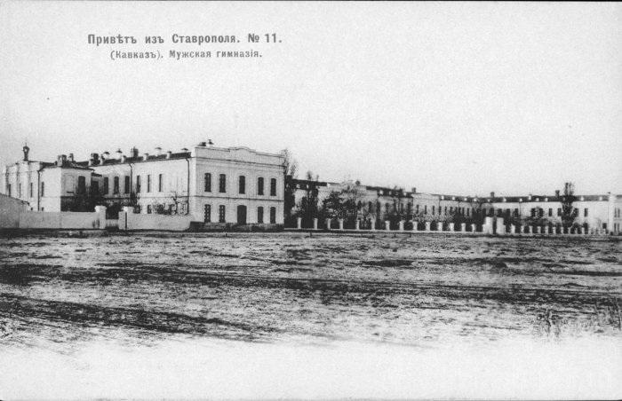
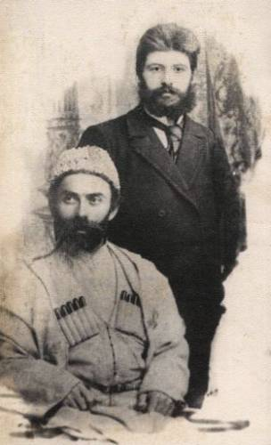
Ставропольская мужская гимназия

Slide 6
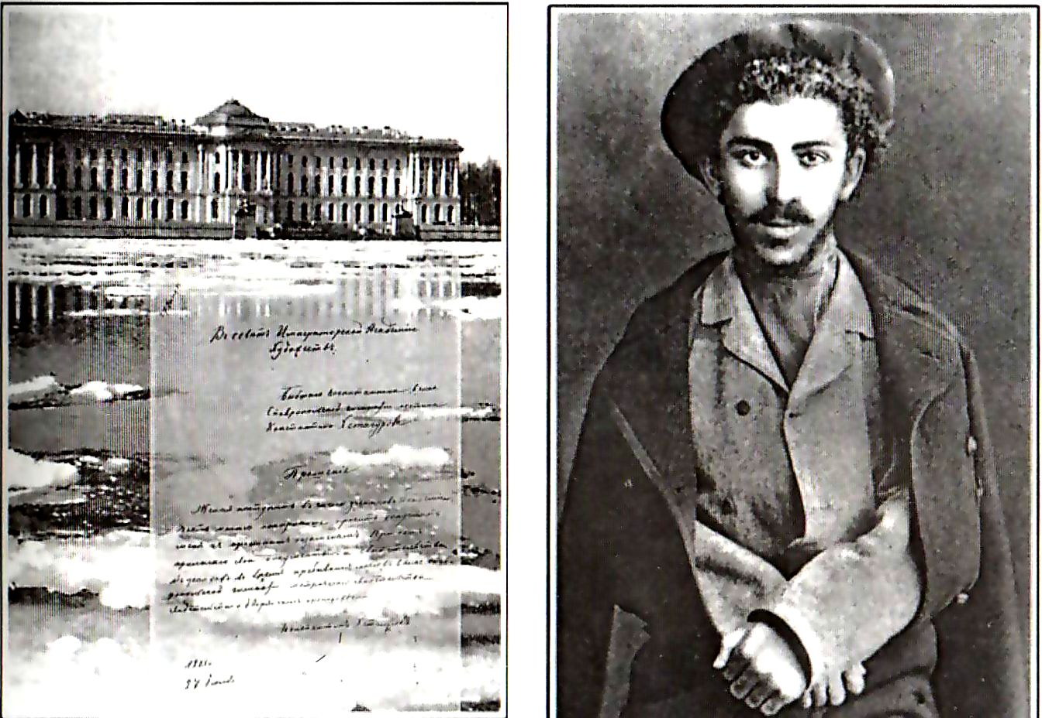
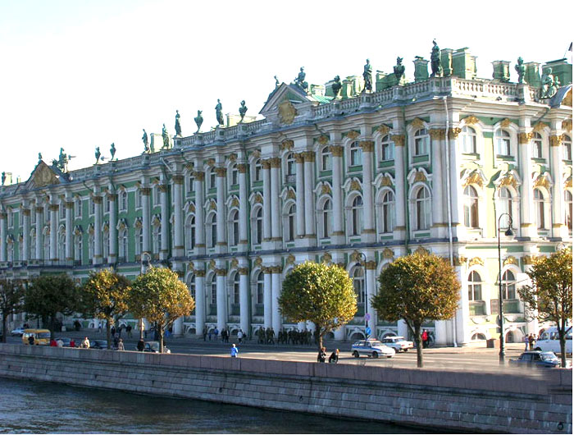
Годы учёбы в Петербурге

Slide 7
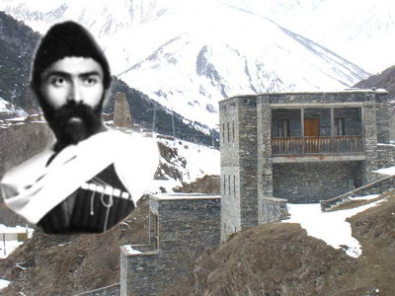
Возвращение на Родину

Slide 8
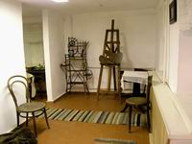
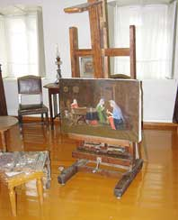
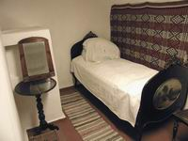
Владикавказская квартира

Slide 9
«Святая равноапостольная Нина, просветительница Грузии»

Slide 10
«Скорбящий ангел»

Slide 11
«Дети-каменщики»

Slide 12
«За водой»

Slide 13
«Автопортрет»

Slide 14
Ушёл человек необыкновенного таланта…

Slide 15
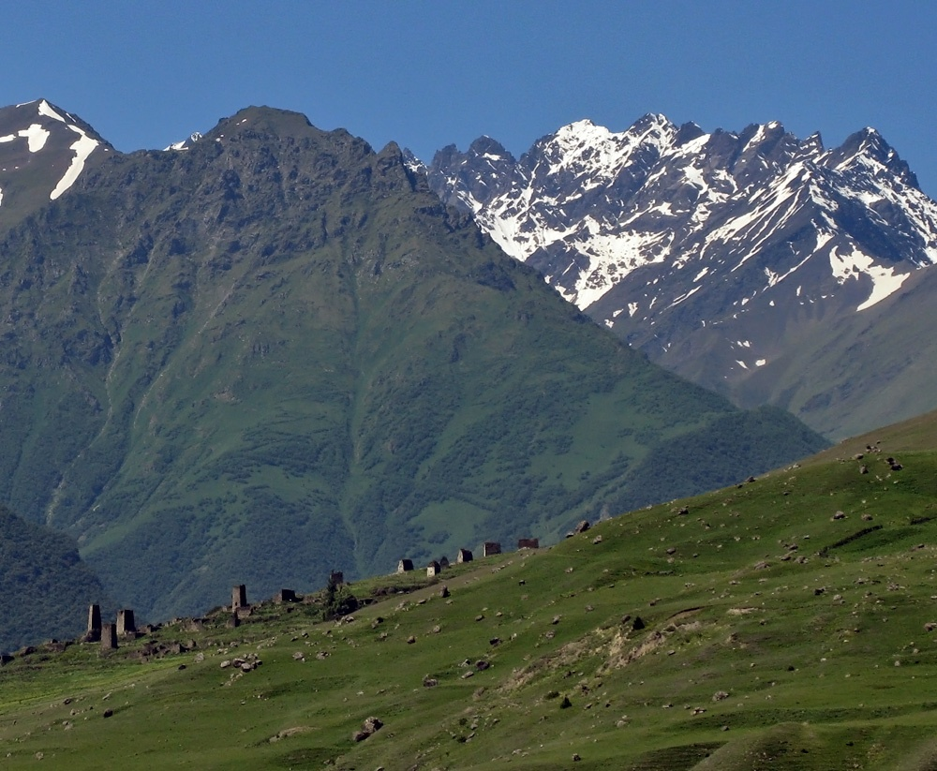
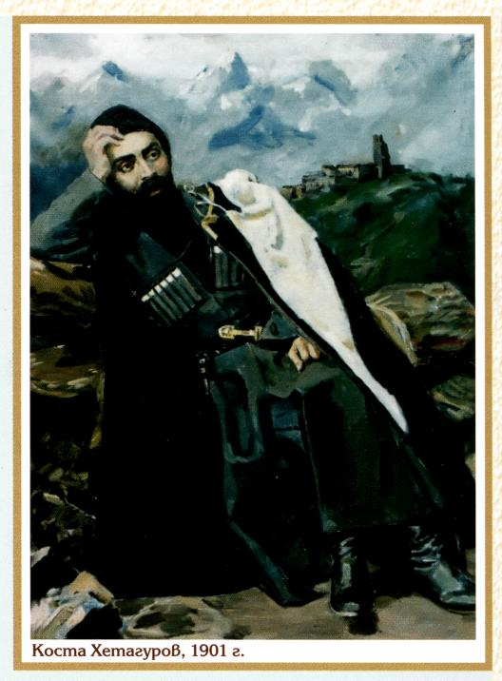
Не хочу я страдать,
не хочу! – видит бог,
Мне неведомо счастье земное,
И в неравной борьбе до того изнемог,
Что теперь я ищу лишь покоя…
Коста

Slide 16
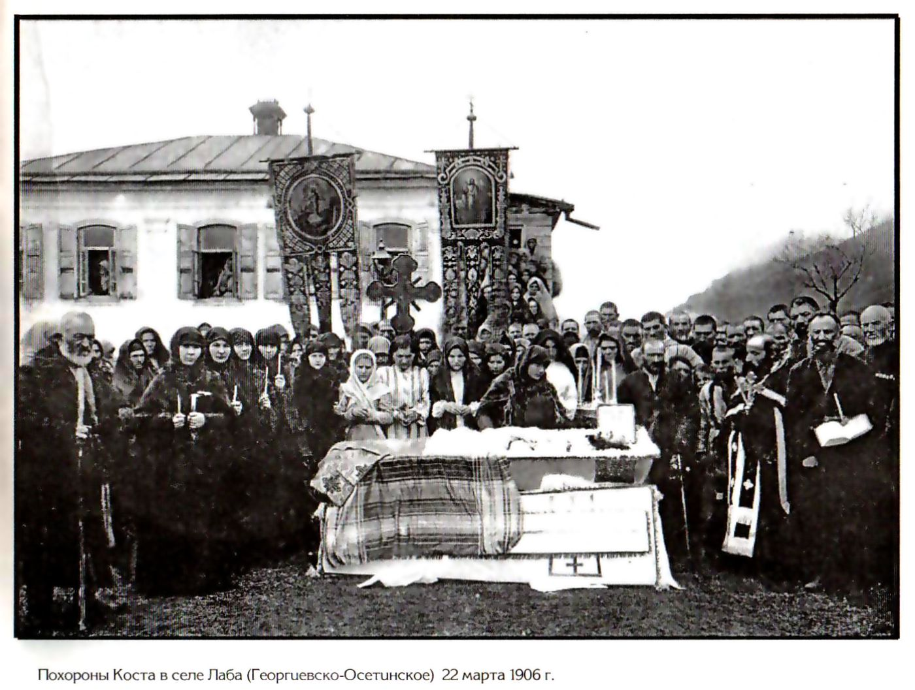
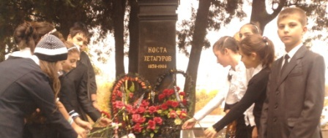
Последний путь… 22 марта 1906г.

Slide 17
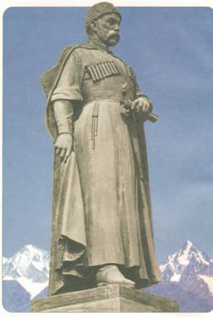
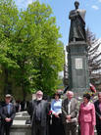
Памятники Коста

